Slide 1
머신러닝 기반으로 항만內 선박의 대기시간을 예측하는 알고리즘 개발
이름 최민화
학번 220161105

Slide 2
서론
선박의 채산성은 항만내에서의 정체현상 없이 신속하게 입출항하여 예정된 항해를 완료함으로써 확보됨
선박의 항만 내에서의 정체되는 체선현상은 선박의 채산성과 직결되는 문제임
국가의 물류경쟁력을 확보하기 위해 체선현상 해결이 필수적임
선박의 체선현상의 대표적인 원인은 항만시설의 부족임[1]
항만 시설을 확충은 확실한 방법이나, 건설 기간이 오래 걸리고 투자 예산이 확보 되어야 한다는 문제점이 있음[2]
항만內 선박의 대기시간을 예측함으로써 항만 운영 시스템을 보다 효율적으로 개선하고자 함
[1] 사공훈, 최석범, 국내 벌크선박의 체선 원인에 대한 실증적 분석, 한국해운물류학회, 2009
[2] 오재용, 김혜진, 정박 대기시간 예측을 위한 Port-MIS 데이터 분석, 한국해양과학기술협의회, 2020

Slide 3


주제 분야
머신러닝
인간이 학습을 통해 정확도를 개선하는 방식을 모방하기 위한 데이터와 알고리즘 사용에 초점을 맞춘 인공지능(AI)의 한 분야
선박 대기시간
접안(배를 육지에 대는 것) 전에 선박이 해상에 정박(해상에 닻을 바다 밑바닥에 내려놓고 운항을 멈추는 것)하는 시간

Slide 4
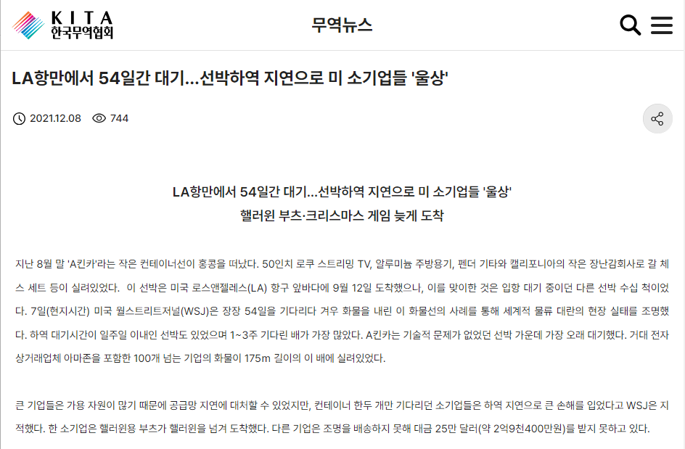
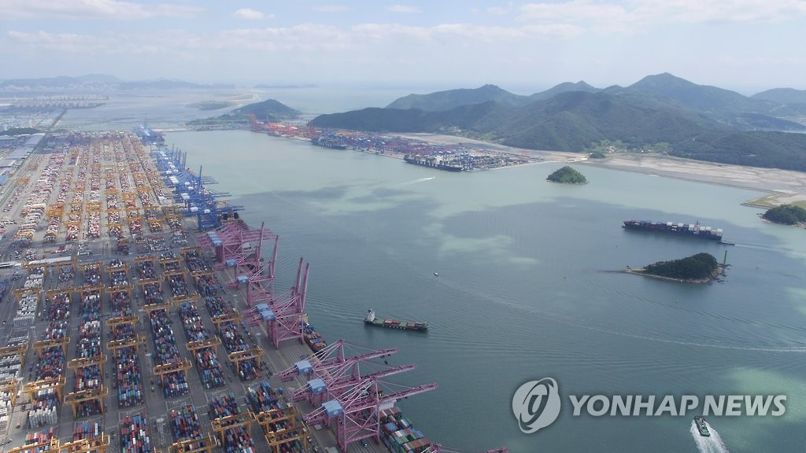
문제점
원인
물류 정체로 인한 물류 지연이 발생함
심각성
연료 낭비 및 온실가스 배출 증가로 인한 환경 오염이 발생함

Slide 5
솔루션
데이터
입력 데이터 : 접안지와 정박지 사이 거리 등 13개의 features
출력 데이터 : CI_HOUR (항만 내 선박 대기시간)
기능
선박의 제원 및 운항 정보 등 산출된 항차(voyage; 선박의 여정) 데이터를 활용하여 항만 內 선박의 대기 시간을 예측
XGBoost 등 다양한 모델을 비교 분석
선박 대기시간 예측 모델
접안지와 정박지 사이 거리,
선박의 국적,
접안지 영역 크기
등 13개의 features
전처리
모델링
CI_HOUR
(항만 내 선박 대기시간)
최적화
및 검증
인사이트 도출

Slide 6
상세 설계
전처리
결측값 제거 및 대체, 이상치 제거, feature selection 및 정규화
머신러닝 모델
XGBoost 등 다양한 모델을 비교 분석하여 알맞은 모델을 select
Genetic 알고리즘을 통해 최적의 하이퍼 파라미터로 모델 학습
검증 방법
RMSE, MAE 사용

Slide 7
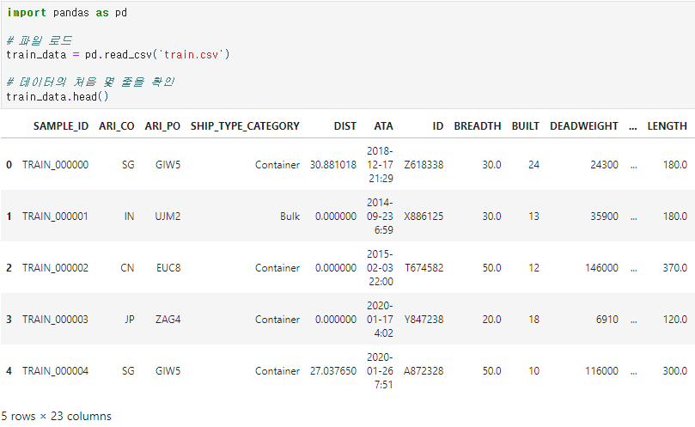
데이터 셋
Dacon 대회 중 HD 현대 AI Challenge 데이터 셋 활용
선박의 폭, 연령, 국적, 소유주, 정박지와 접안지 사이의 거리 등 총 23개의 Columns과 391,939 Rows로 이루어짐

Slide 8
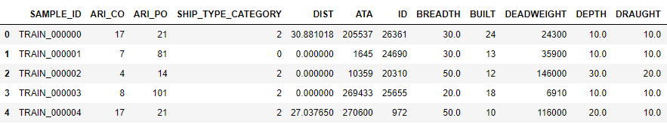
솔루션의 기능 (1/10)
데이터 불러오기 및 전처리
결측치 제거
레이블 인코더를 통해 범주형 변수 수치형으로 변환
U_WIND | V_WIND | AIR_TENPERATURE | BN | BREATH | DEPTH | DRAUGHT | LENGTH
163,688 | 163,688 | 164,630 | 163,688 | 1 | 1 | 1 | 1

Slide 9
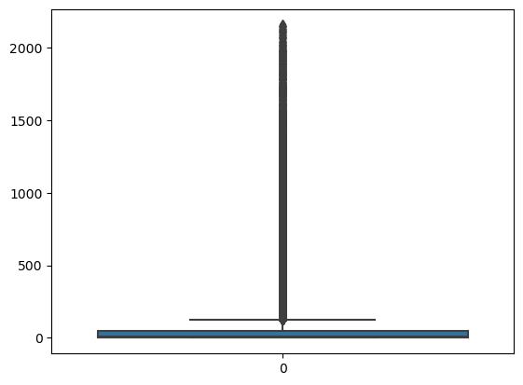
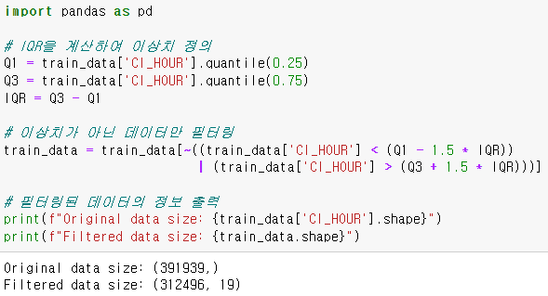
솔루션의 기능 (2/10)
이상치 제거
IQR을 계산하여 이상치를 정의

Slide 10
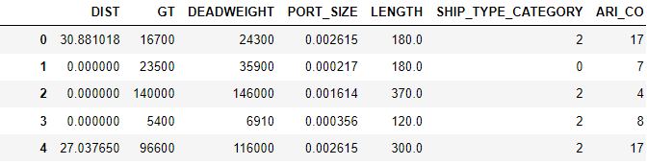
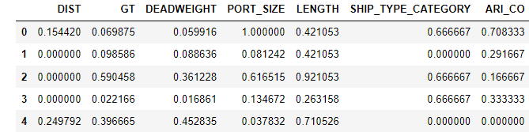
솔루션의 기능 (3/10)
데이터 불러오기 및 전처리
MinMaxScaler()를 사용해 데이터 정규화

Slide 11
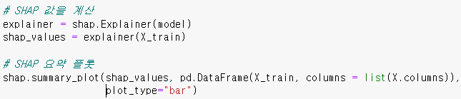
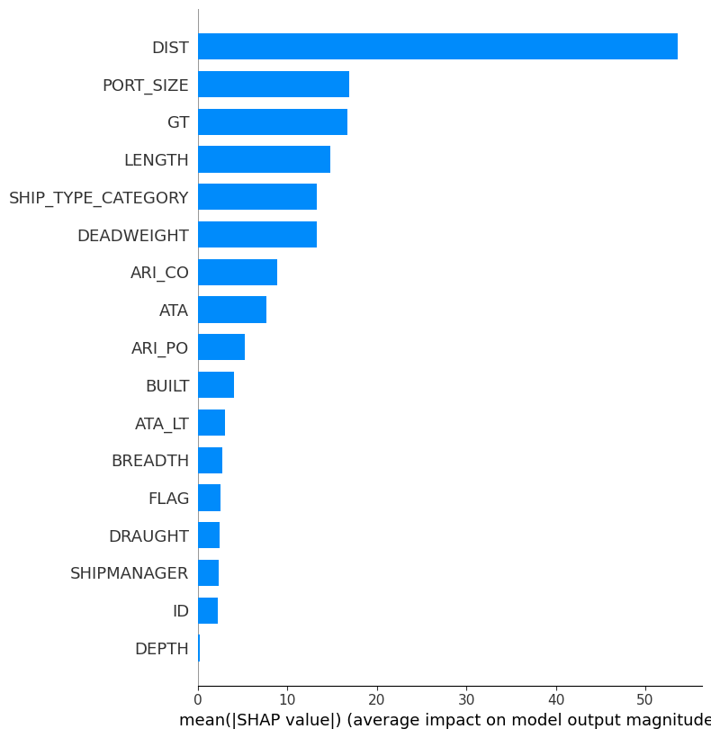
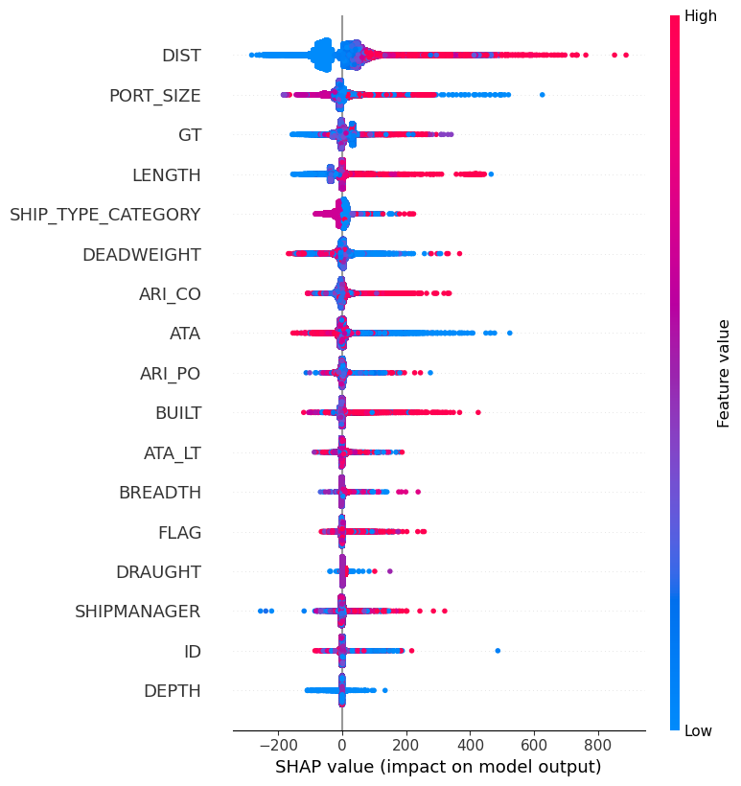
솔루션의 기능 (4/10)
Feature selection
SHAP
Notes:
train데이터로 feature importance를 계산하기 때문에 과적합을 고려하지 않음 => 절대적인 지표 되지 못함

Slide 12
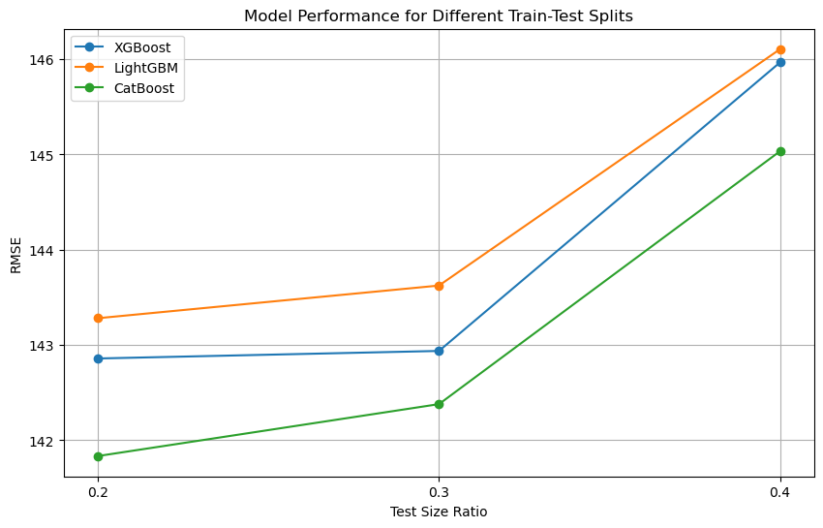
솔루션의 기능 (5/10)
학습 데이터와 테스트 데이터 분리
XGBoost, LightGBM, CatBoost의 모델을 기준으로 함
train, test data를 8:2, 7:3, 6:4로 분리
3가지 모델 모두 8:2로 나누었을 때의 RMSE 값이 낮음

Slide 13
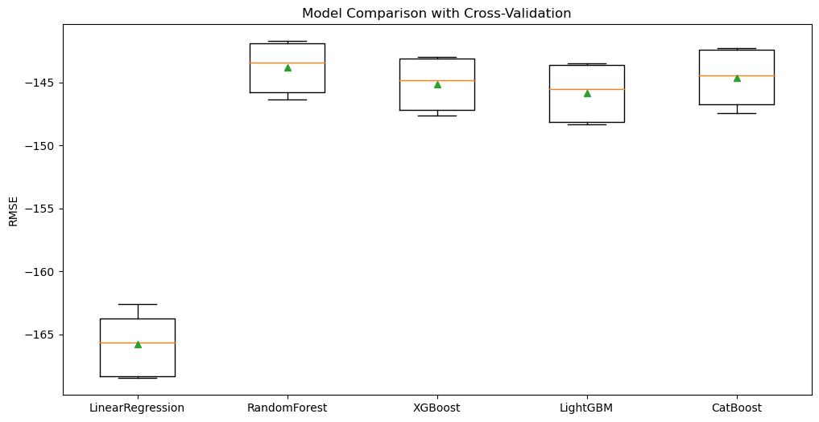
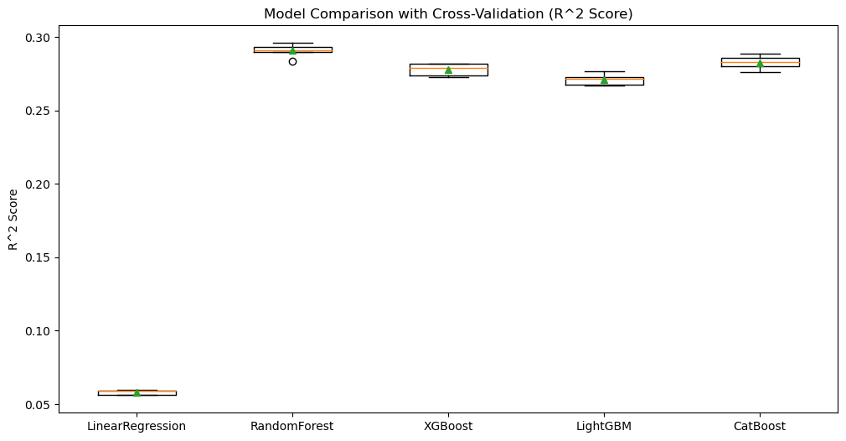
솔루션의 기능 (6/10)
모델 학습 및 비교
교차검증을 통한 모델 select
MODEL | RMSE | 오차범위(+/-)
LinearRegression | 165.752 | 2.366
RandomForest | 143.834 | 1.920
XGBoost | 145.149 | 1.974
LightGBM | 145.823 | 2.085
CatBoost | 144.660 | 2.148
이상치 (Outliers): 박스 외부에 표시된 점. 이상치가 없거나 적을수록 모델의 성능이 일관된 것으로 해석가능.
Notes:
사분위수 범위 (IQR): 박스의 높이가 좁을수록 일관성 있는 스코어임. IQR이 넓다면 성능에 더 큰 변동성이 있음.
중앙값 (Median): 박스 내부의 가로선의 위치가 더 높을수록 중앙값이 높다는 것을 의미
이상치 (Outliers): 박스 외부에 표시된 점. 이상치가 없거나 적을수록 모델의 성능이 일관된 것으로 해석가능.

Slide 14
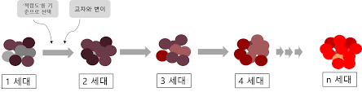
솔루션의 기능 (7/10)
모델 파라미터 튜닝
유전 알고리즘
생물체가 환경에 적응하면서 진화해가는 모습을 모방하여 최적해를 찾아내는 검색 방법
전역 최적점을 찾을 수 있으며, 수학적으로 명확하게 정의되지 않은 문제에도 적용할 수 있기 때문에 매우 유용하게 이용
유전 알고리즘은 t에 존재하는 염색체들의 집합으로부터 적합도가 가장 좋은 염색체를 선택하고, 선택된 해의 방향으로 검색을 반복하면서 최적해를 찾아가는 구조로 동작
Notes:
초기 염색체의 집합 생성 및 적합도 계산
현재 염색체들 로부터 자손들을 생성 후 생성된 자손들의 적합도 계산
종료 조건 판별
거짓인 경우 3.으로 이동하여 반복하고, 참인 경우 알고리즘을 종료

Slide 15
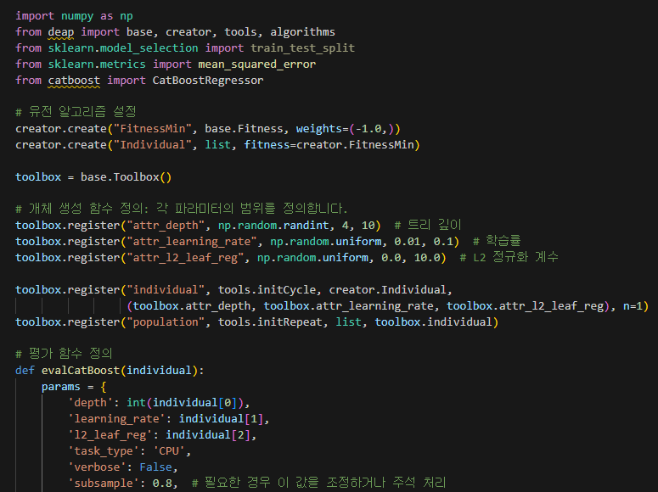
솔루션의 기능 (8/10)
모델 파라미터 튜닝
유전 알고리즘
Depth : 트리깊이
Learning_rate : 학습률
L2_leaf reg : L2 정규화 계수

Slide 16
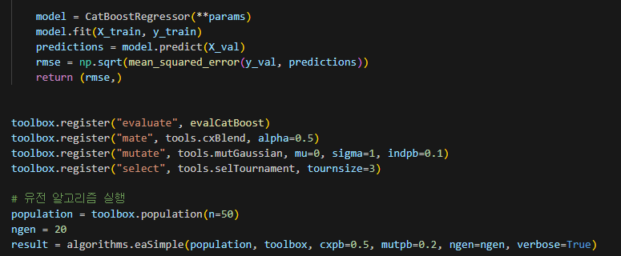
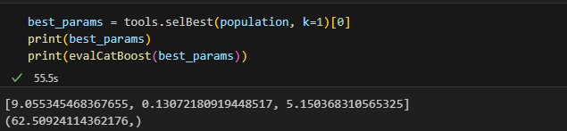
솔루션의 기능 (9/10)
모델 파라미터 튜닝
유전 알고리즘
Depth : 9.05534546836765
Learning rate : 0.13072180919448
L2_leaf_reg : 5.15036831056532

Slide 17
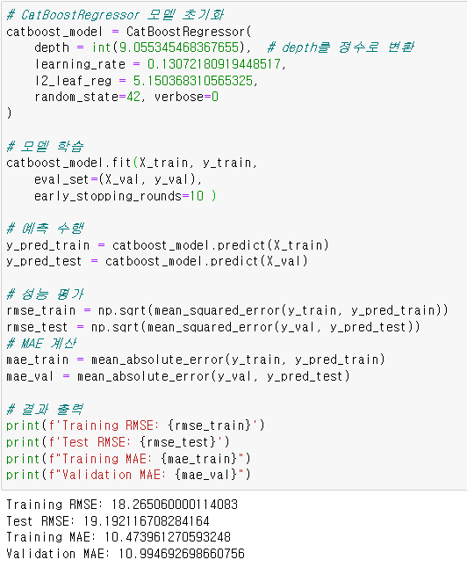
솔루션의 기능 (10/10)
모델 학습 및 평가
early_stopping_
rounds :
검증 세트의 성능이
개선되지 않을 때
훈련을 조기에 중단

Slide 18
평가
RMSE : 실제 값과 예측 값의 차이(오차)의 제곱에 대한 평균의 제곱근
MAE : 실제 값과 예측 값의 차이의 절대값의 평균
Parameter tunning | Train/Test | RMSE | MAE
Before | train | 19.082 | 10.958
 | test | 19.371 | 11.125
After | train | 18.265 | 10.473
 | test | 19.192 | 10.994
Notes:
RMSE는 오차를 제곱하기 때문에 큰 오차 값에 더 큰 가중치를 둡니다. 이는 모델이 큰 오차를 생성할 때 이를 더 심각하게 다루기를 원할 때 유용합니다.
MAE는 모든 오차에 동일한 가중치를 둡니다. 이는 모든 개별 오차를 동일하게 취급하고자 할 때 유용합니다.
RMSE와 MAE는 모두 직관적이고 계산하기 쉬우며, 오차의 크기를 직접적으로 반영합니다. 또한, 이 두 지표는 모델의 성능을 개선할 방향을 명확하게 제시해 줍니다.
RMSE의 장점: RMSE는 오차의 제곱을 사용하기 때문에 큰 오차에 더 큰 페널티를 부여합니다. 이는 이상치(outliers)가 존재하고, 그 이상치들을 중요하게 다루고 싶을 때 적합한 지표입니다.
MAE의 장점: MAE는 모든 오차에 대해 동일한 가중치를 주므로, 이상치에 대한 저항성이 더 높습니다. 결과적으로 모델이 이상치에 덜 민감하게 되며, 일반적인 오차에 대한 더 안정적인 평가를 제공합니다.

Slide 19
결론
정박 대기 시간은 항만의 서비스 품질을 결정하는 중요한요소임
정박 대기시간 예측을 위해 모델들을 비교한 후 Catboost모델을 사용함
SHAP 기법을 통한 feature selection, 이상치 제거 등의 전처리 과정과 genetic 알고리즘을 사용한 모델 최적화 과정을 거쳐 예측 알고리즘의 성능을 개선함
예측 결과는 항만관리자 뿐만 아니라 각 선박 운항자에게도 제공되어 항만의 서비스 만족도를 향상시킬 수 있을 것으로 기대함
Notes:
예측 결과는 항만관리자 뿐만 아니라 각 선박 운항자에게도 제공되어 항만의 서비스 만족도를 향상시킬 수 있을 것으로 기대함

Slide 20
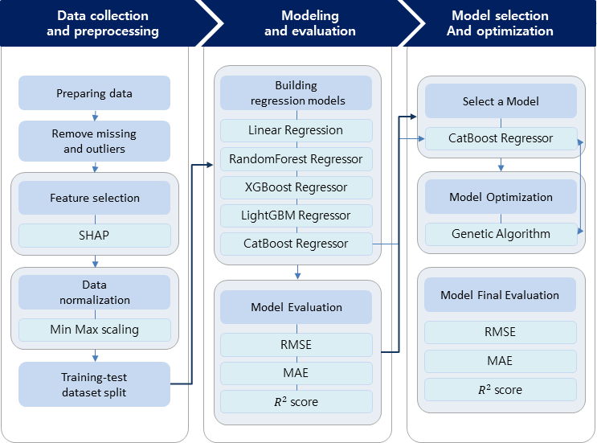

Slide 21

Data collection
and preprocessing
Modeling
and evaluation
Model selection
And optimization
Preparing data
Building
regression models
Select a Model
Remove missing
and outliers
Linear
CatBoost Regressor
RandomForest
Feature selection
XGBoost
Model Optimization
LightGBM
SHAP
CatBoostressor
Genetic Algorithm
Data
normalization
Model Final Evaluation
Model Evaluation
Min Max scaling
RMSE
RMSE
MAE
Training-test
dataset split
MAE
$R^{2}$score
$R^{2}$score

